Slide 1
ВИКТОРИНА
ПУТЕШЕСТВИЕ
ПО СТРАНЕ
«МАТЕМАТИКА»
Подготовила воспитатель ГПД
ГБОУ СОШ № 657 г. Москвы
Мезенцева Марина Анатольевна

Slide 2
С хитрым носиком сестрица Счёт откроет .
единица
1

Slide 3
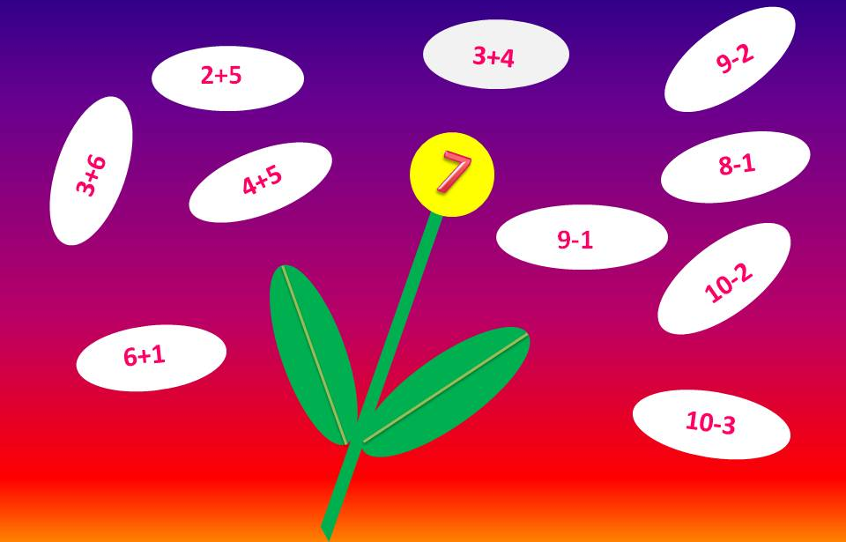
ПОДБЕРИ ВЫРАЖЕНИЕ
К ДАННОМУ ОТВЕТУ

Slide 4
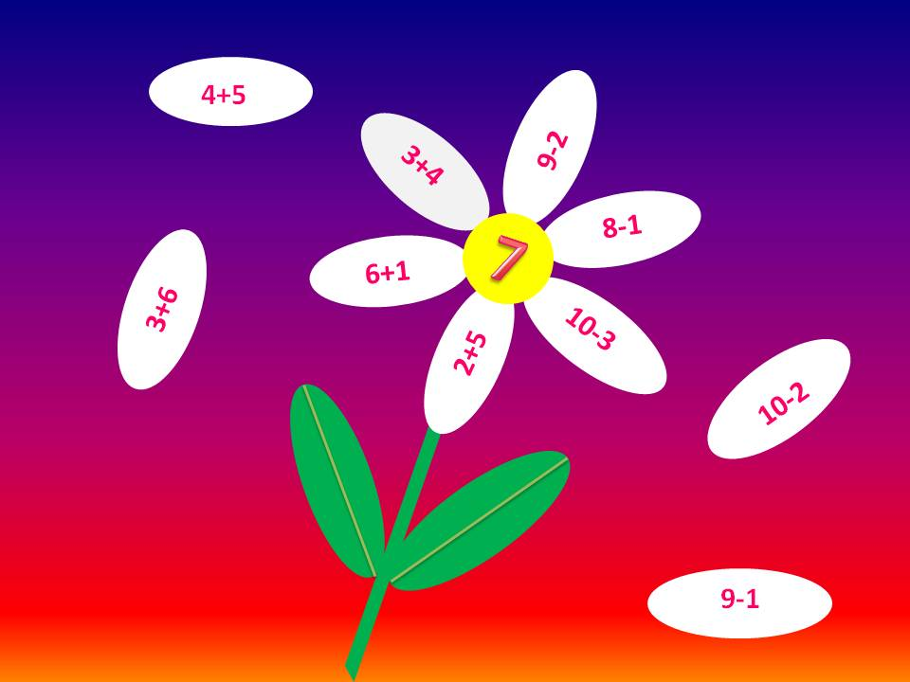

Slide 5
Лебедь плавает в тетрадке, Значит что-то не в порядке. Если ты совсем Незнайка, Цифру эту получай-ка.
(Двойка)
2

Slide 6
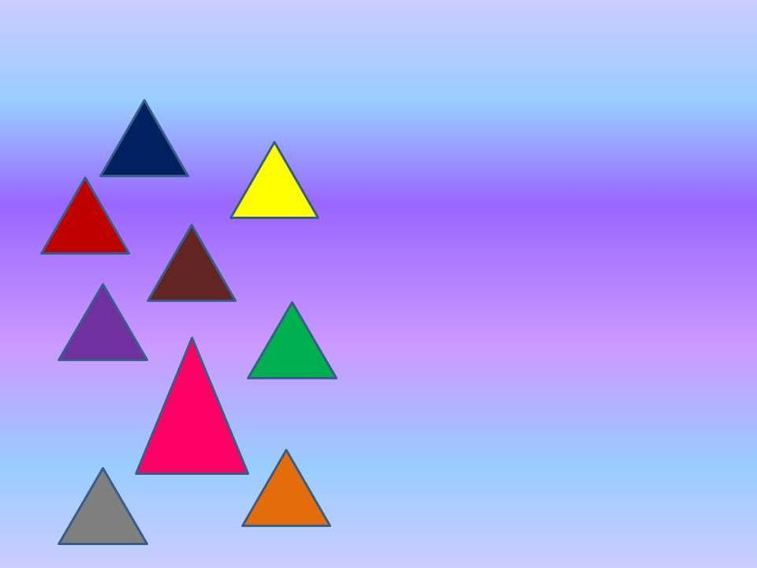
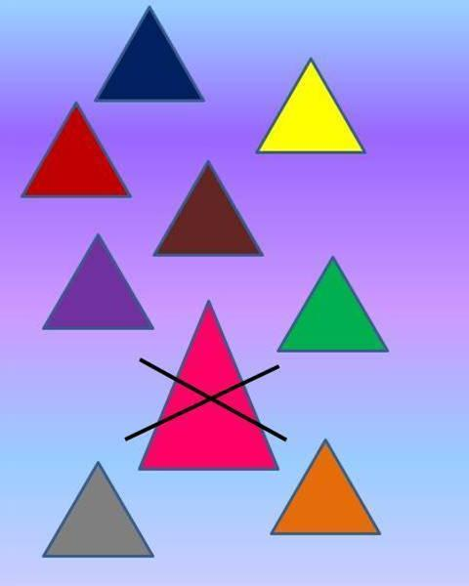
КАКАЯ ФИГУРА ЛИШНЯЯ ?
НАЙДИ И ОБЪЯСНИ
РАЗМЕР

Slide 7
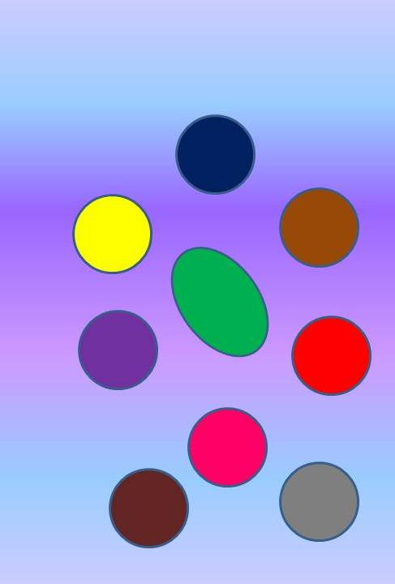
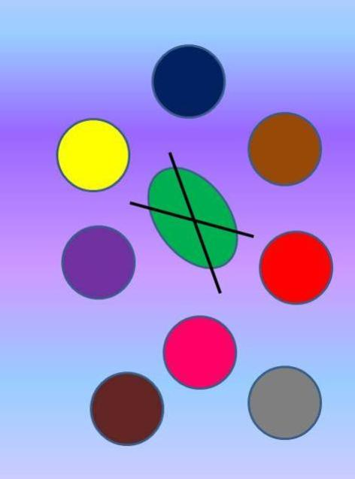
ФОРМА

Slide 8
Цифру эту угадай-ка! Она большая зазнавай-ка. Единицу сложишь с двойкой, И получишь цифру .
тройка
3

Slide 9
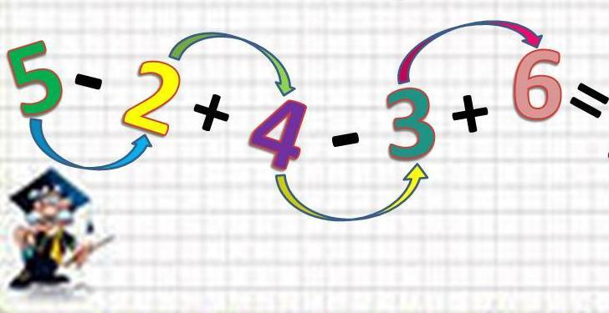
ВЕСЁЛЫЙ СЧЁТ
НАЙДИТЕ ПОСЛЕДНЕЕ ЧИСЛО В ЦЕПОЧКЕ
10

Slide 10
Кто-то ночью старый стул Спинкой вниз перевернул. И теперь у нас в квартире Стал он цифрою .
четыре
4

Slide 11
«ЧУДЕСНЫЙ
МЕШОЧЕК»
ОПРЕДЕЛИ НА ОЩУПЬ
ГЕОМЕТРИЧЕСКУЮ ФИГУРУ

Slide 12
Если два перевернуть И внимательно взглянуть, Так и сяк взглянуть опять, То получим цифру .
пять
5

Slide 13
ЧИСЛА В СКАЗКАХ
Какое число входит в название сказки
о поросятах Нуф-Нуф,Ниф-Ниф и Наф-Наф?
(Три)
Какое число входит в название сказки
о Белоснежке?
(Семь)
Какое число входит в название сказки
о козе, волке и маленьких козлятах?
(Семь)
Какое число входит в название сказки
о девочке, которая перед Новым годом
ходила за подснежниками?
(Двенадцать)

Slide 14
Если навесной замок Вверх поднимет хоботок, То тогда увидим здесь Не замок, а цифру .
шесть
6

Slide 15
КОНКУРС
«ЛУЧШИЙ ДОМ»
ПОСТРОЙТЕ ДОМ
ИЗ ГЕОМЕТРИЧЕСКИХ ФИГУР

Slide 16
На косу она похожа, Но косить траву не может — Не наточена совсем И не косит цифра .
семь
7

Slide 18
40 а
100 лб
сорока
столб
3 о
7 я
трио
семья
по 2 л
р 1 а
подвал
родина

Slide 19
Цифра с виду как игрушка - Неваляшка-погремушка. Не удариться ей о земь. Всем понятно – это .
восемь
8

Slide 20
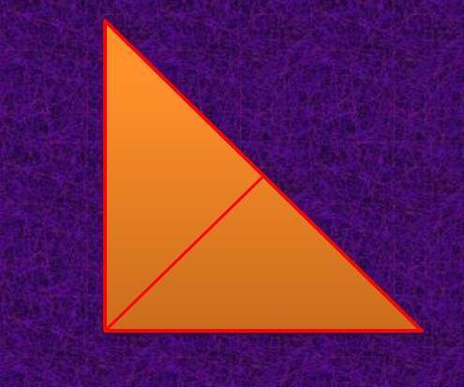
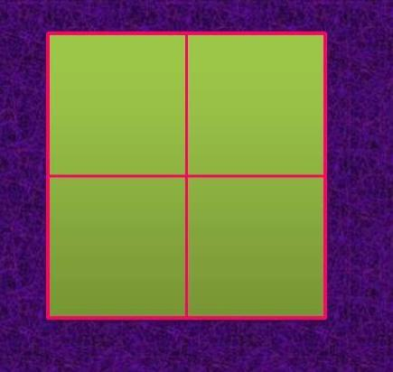
СКОЛЬКО ТРЕУГОЛЬНИКОВ НА РИСУНКЕ ?
СКОЛЬКО КВАДРАТОВ НА РИСУНКЕ ?
ТРИ
ПЯТЬ

Slide 21
Шёл котёнок через мост, Сел на мост и свесил хвост. «Мяу! Так удобней мне ведь…» Стал котёнок цифрой !
девять
9

Slide 22
ЗАДАЧИ - ШУТКИ
На столе стояли 4 стакана
с вишней. Оксана съела
Один стакан вишни.
Сколько стаканов осталось?
(4 стакана)
На грядке сидели 6 воробьёв,
к ним прилетели еще 3. Кот
подкрался и схватил одного.
Сколько птиц осталось на грядке?
(Нисколько – остальные
птицы улетели)
На яблоне росло 10груш,
6 груш упали.
Сколько груш осталось на яблоне?
(Нисколько, так как
на яблоне груши не растут)
Сколько орехов в
пустом стакане?
(Нисколько)

Slide 24
Мы большущая семья. Самый младший – это я. Таня есть и Вася есть, Юра, Шура, Зина, Маша, И Наташа тоже наша. Сколько детей в семье?
(Восемь)
У Сашки в кармашке Конфеты в бумажке. Он дал по конфете Свете и Пете, Ирине, Галине, Марине и Нине. И сам съел конфету. Сколько было конфет?
(Семь)

Slide 25
Нолик, стань за единицей, За своей родной сестрицей. Только так, когда вы вместе, Называть вас будут .
десять
10

Slide 26
КОНКУРС КАПИТАНОВ
БЛИЦ - ТУРНИР
один
4.Вставь в пословицу слово:«Семь раз отмерь, раз отрежь.»
1. Сколько дней в неделе?
( 7 )
3. Сколько ранним утром глаз открывается у вас?
( 2 )
2. Какая получится цифра, если перевернуть 6?
( 9 )
4. Вставь пословицу слово:«Ум хорошо, а лучше.»
два
2.Слова записываются буквами, а числа?
(цифрами)
1.Сколько месяцев в году?
( 12 )
3.Сколько пальцев на руке?
( 5 )

Slide 27
Царица наук!
(К.Ф. Гаусс)
МАТЕМАТИКА
Язык, на котором говорят все точные науки. (Н.И. Лобачевский)
Кто с детских лет занимается математикой, тот развивает внимание, тренирует свой мозг, свою волю, воспитывает настойчивость и упорство в достижении цели.
(А.И. Маркушевич)

Slide 28
Дорогие ребята,
вот и закончилось наше
путешествие по стране
«МАТЕМАТИКА»
вы справились со всеми
заданиями.
МОЛОДЦЫ !!!

